Slide 1

教你轻松用手机
——花园6宝宝

Slide 2


小组成员及分工：
王若冰：前端小程序
卢 冰：前端后台管理系统
齐盼盼：接口调用+小程序部分功能
赵 健：数据库+后端接口
李 宁：数据库+后端接口
陈 欣：数据库+后端接口

Slide 3
创新点

Slide 4
1.通过模拟互动操作方式为中老年人提供简单、方便、贴心的常用APP中各个实用功能的使用方法
2.“生活小贴士”板块推送实用科学的生活类文章，使中老年用户了解科学实用的生活小技巧，增加生活乐趣

Slide 5
实用价值

Slide 6
（1）用户群主要定位于46~70岁的中老年人，用户群体规模大且稳定
（2）针对中老年人使用手机的习惯模拟手机APP功能实现的场景，提供贴心、及时、高效的APP使用方法指导的服务；
（3）推送实用文章增加中老年人的知识面，防止中老年人听信不科学不营养的文章，导致被骗或被谣言迷惑

Slide 7
版本控制

Slide 8
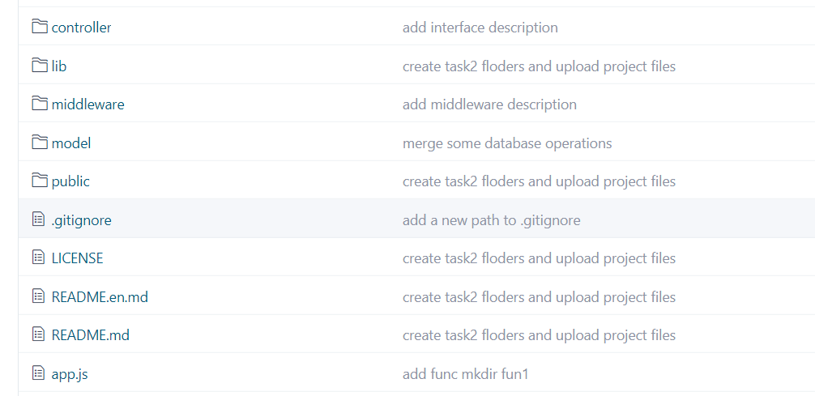

Slide 9
